Slide 1
Буква Н

Slide 2
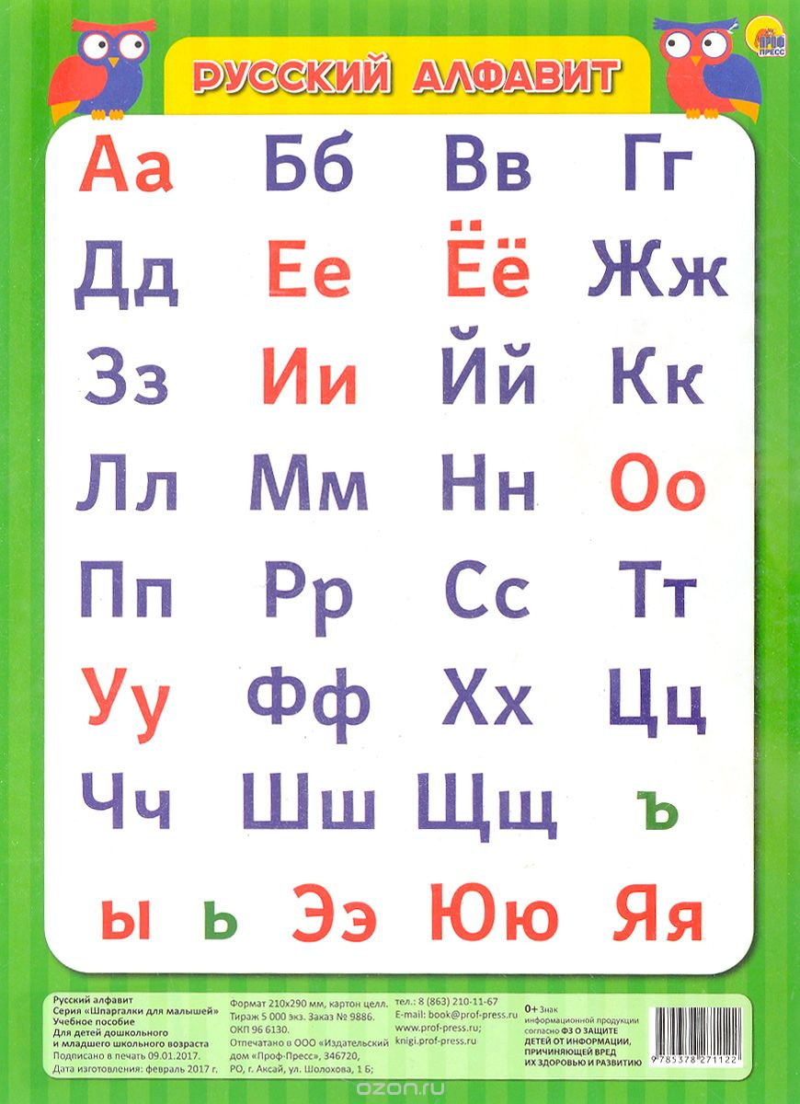

Slide 3


Slide 4
Игра «Хлопни, топни»

Slide 5
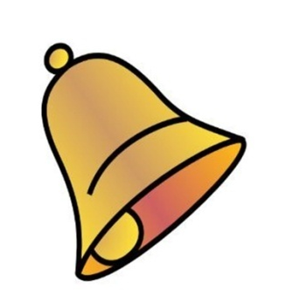
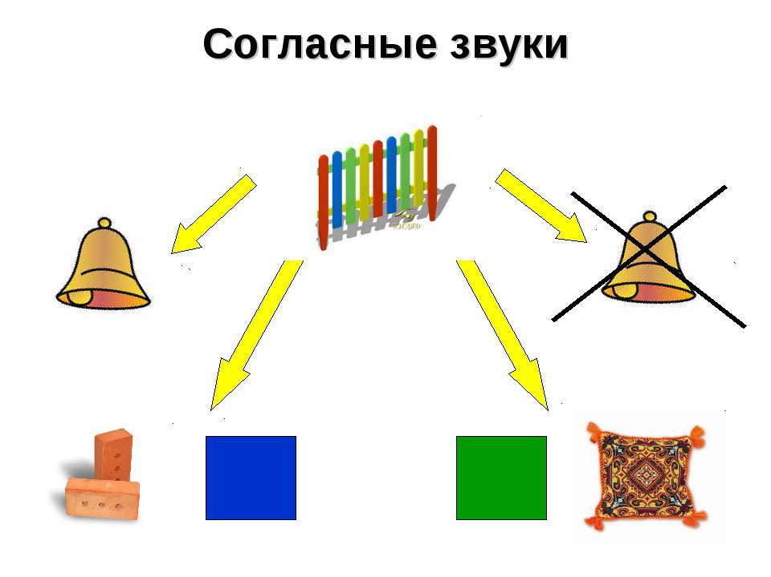
Н

Slide 6
Н
Н

Slide 7
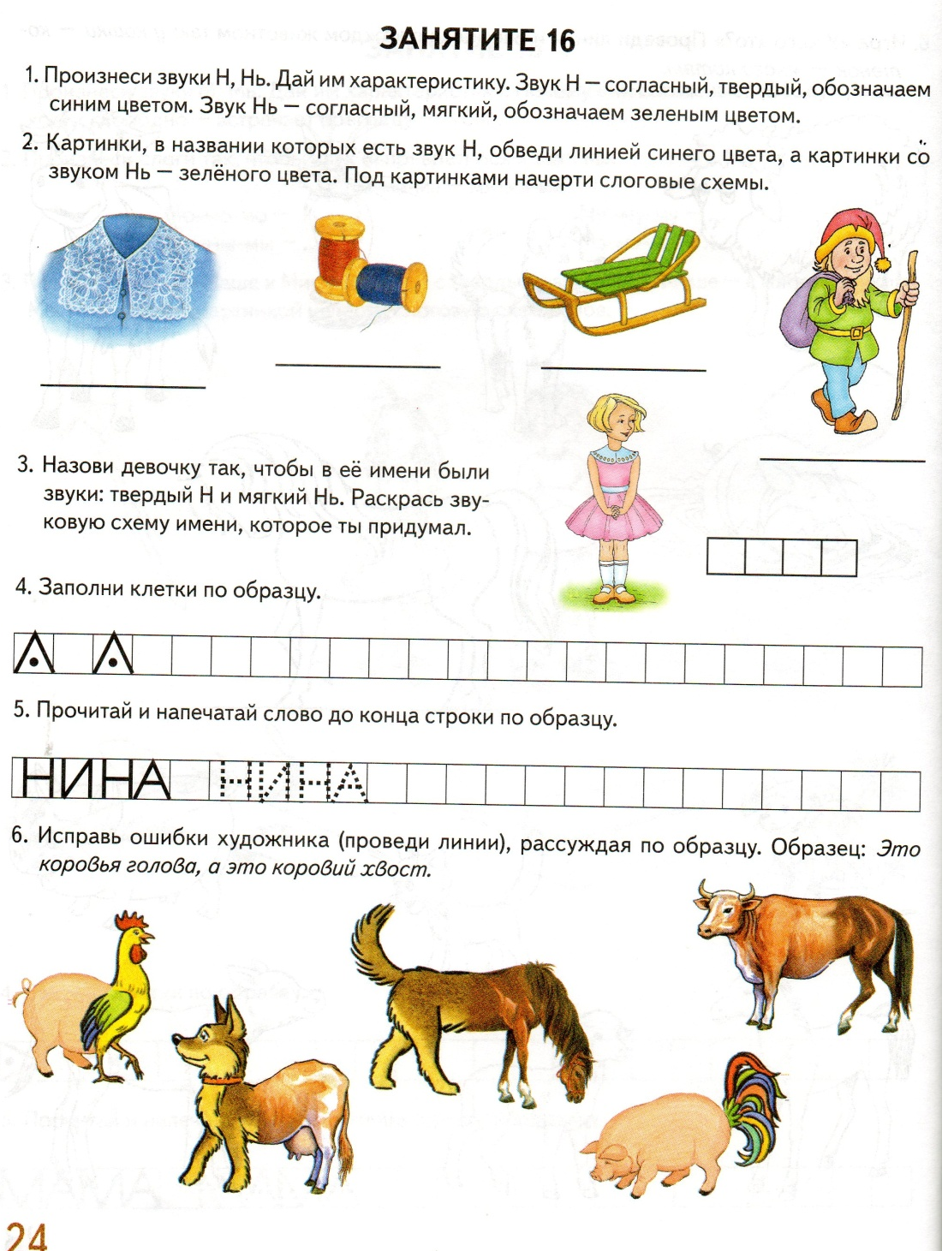

Slide 8
Физкультминутка
Мы походим на носочках,
А потом на пятках.
Мы походим, как ребята,
И как мишка косолапый.

Slide 9
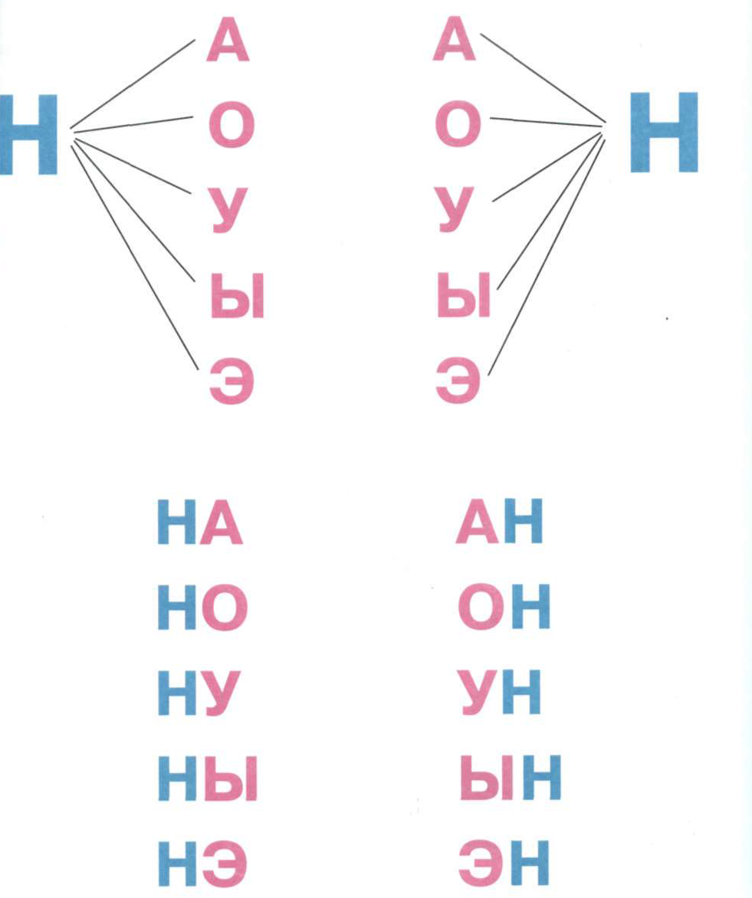

Slide 11
на, но, ну, ны, ни

